Slide 1
Climi e ambienti dell’ Europa
I fattori che determinano il clima :
La presenza di mari/correnti
I venti
Altitudine
Latitudine
Le precipitazioni e la temperatura determinano la flora , la fauna e la presenza umana.

Slide 2
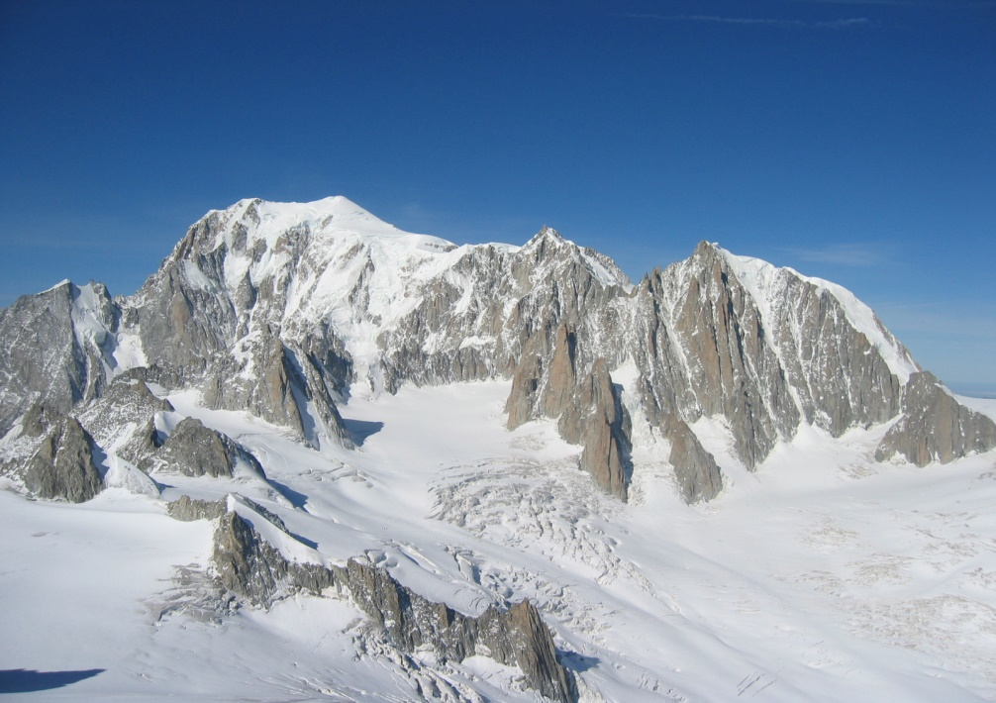
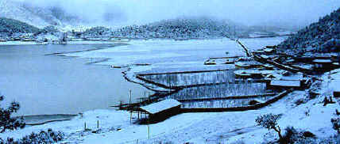
Clima nordico
Nel clima nordico ci sono temperature fredde e scarse precipitazioni .
Ambiente di alta montagna
Questo ambiente è caratterizzato da clima, freddo e secco, che si trova comunemente nelle zone montuose e in genere negli altopiani
In questa immagine è presente un paese, il paesaggio innevato è costituito da un lago degli alberi e sullo sfondo alcuni monti.

Slide 3
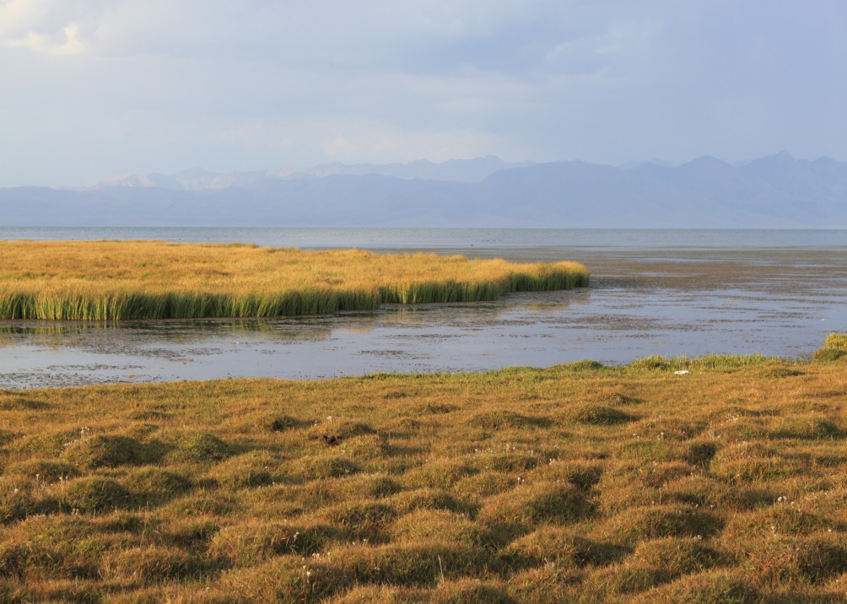
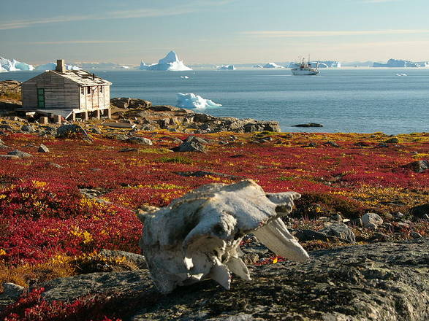
La tundra
La tundra è caratterizzata da una vegetazione scarsa e dalle paludi
In quest’immagine è presente una barca sullo sfondo, una baita di legno e in e un teschio appoggiato ad un sasso in primo piano

Slide 4
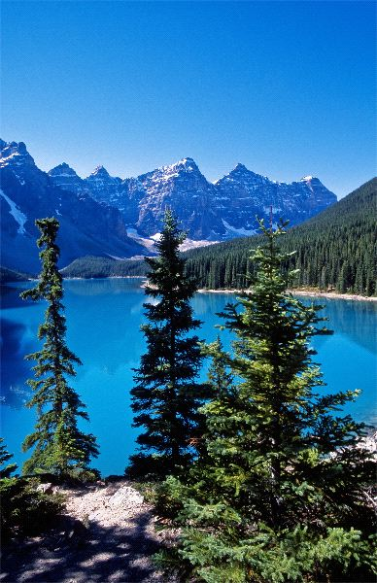
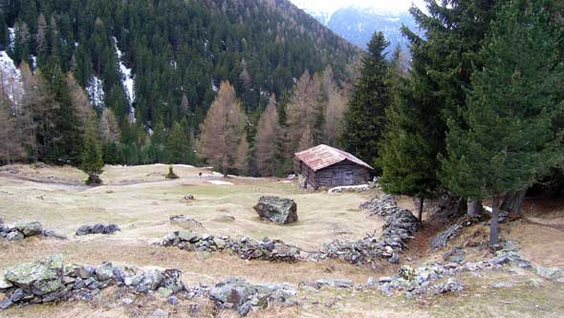
La Taiga
La Taiga è caratterizzata da foreste di conifere con muschi e licheni
L’immagine rappresenta un bosco di conifere con una radura nella quale si trova una baita in legno.

Slide 5
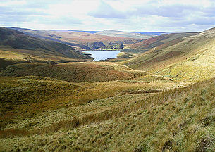
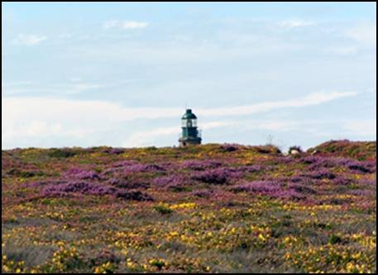
Clima Atlantico
Questo clima è caratterizzato da frequenti precipitazioni.
Brughiere e praterie sono caratterizzate da erica e muschio.
Sullo sfondo dell’immagine si nota una costruzione, il resto dell’immagine è occupato dalle piante caratteristiche della brughiera.

Slide 6
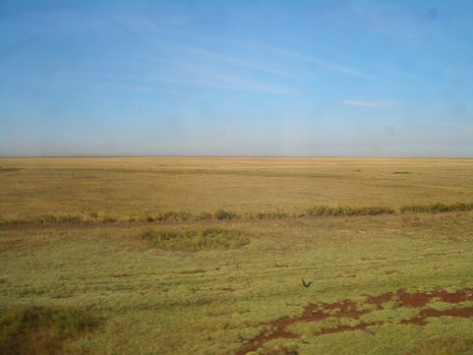
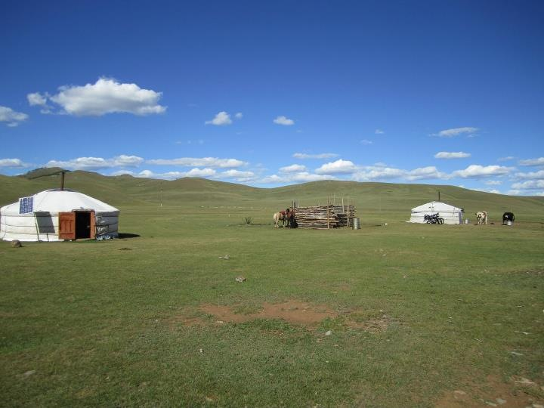
Clima continentale
Il clima continentale si trova dentro un continente ed è caratterizzato da inverni freddi e asciutti, estati calde e secche
La steppa ha un clima arido come quello della prateria
L’immagine rappresenta un maneggio di cavalli con due case bianche ed un recinto in legno.

Slide 7
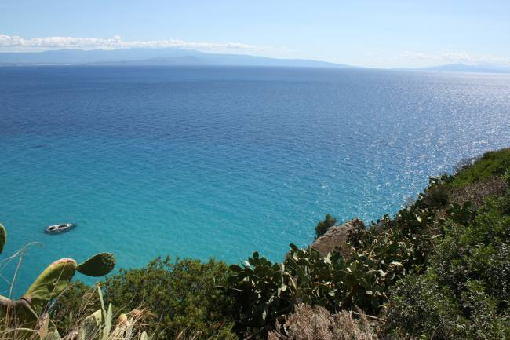
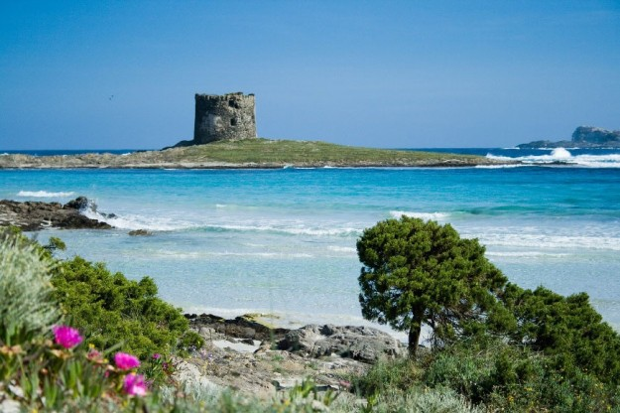
Clima Mediterraneo
Le caratteristiche di questo clima sono : estati calde e inverni miti con precipitazioni scarse.
La macchia mediterranea è caratterizzata da viti ulivi e piante aromatiche
Sullo sfondo di questa foto è presente un’antica costruzione in pietra mentre sul resto dell’immagine si vede il mare e qualche arbusto in primo piano

